Slide 1
EUROPA.-LA VUELTA AL MUNDO EN 885 JARDINES.-REINO UNIDO.-
Bedfordshire y Berckshire
Selección de textos y fotografías por
JOSE ELIAS BONELLS

Slide 2
EMBANKMENT GARDENS
Los jardines de Victoria Embankment son una serie de jardines en la parte norte del río Támesis, entre el puente de Blackfriars y Westminster Bridge en Londres.
Todos los jardines tienen caminos de grava que están bien alineados con bancos sobre todo donados como recuerdo.
Al lado del río los jardines se alinean con los árboles maduros. praderas y flores, también se propagan a través de ellos, y en los días cálidos, los trabajadores de cerca se pueden ver en los almuerzos de picnic en los bancos de dos asientos y las praderas. Hay una serie de estatuas.

Slide 3
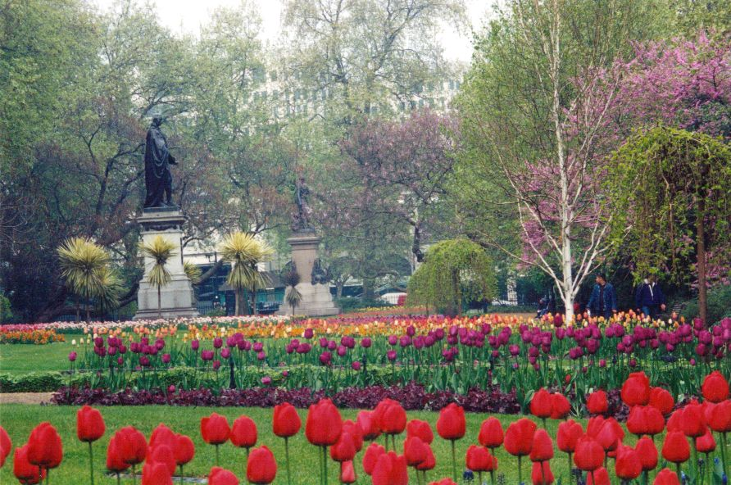
Notes:
Embankment Gardens

Slide 4
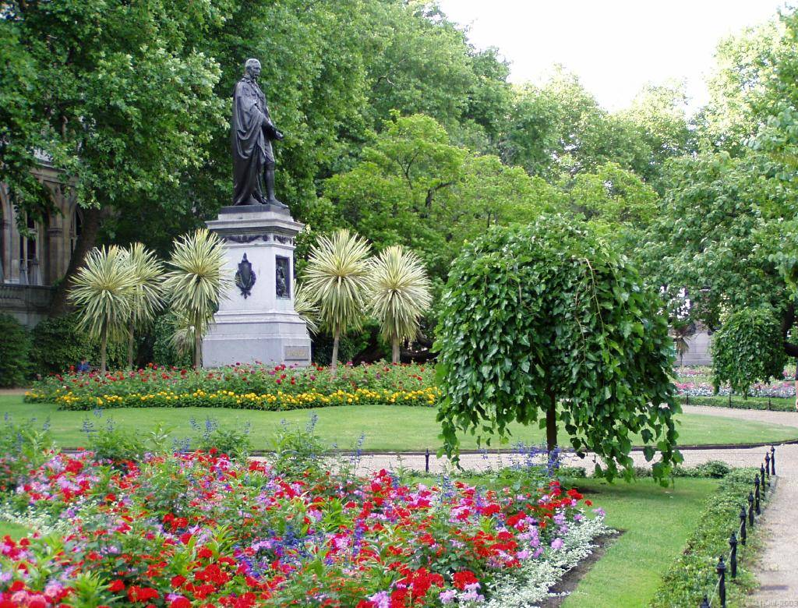
Notes:
Embankment Gardens

Slide 5
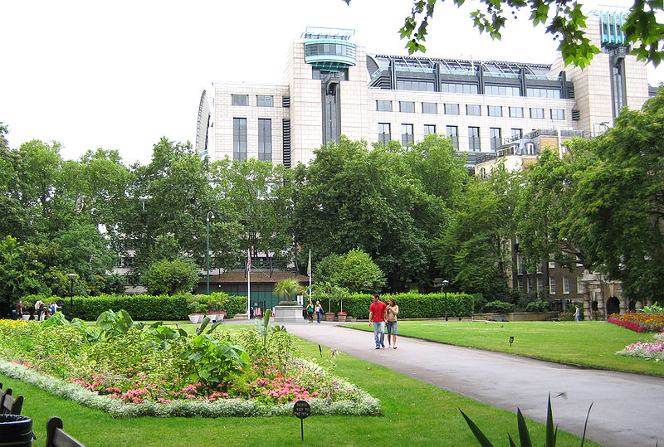
Notes:
Victoria Embankements Gardens

Slide 6
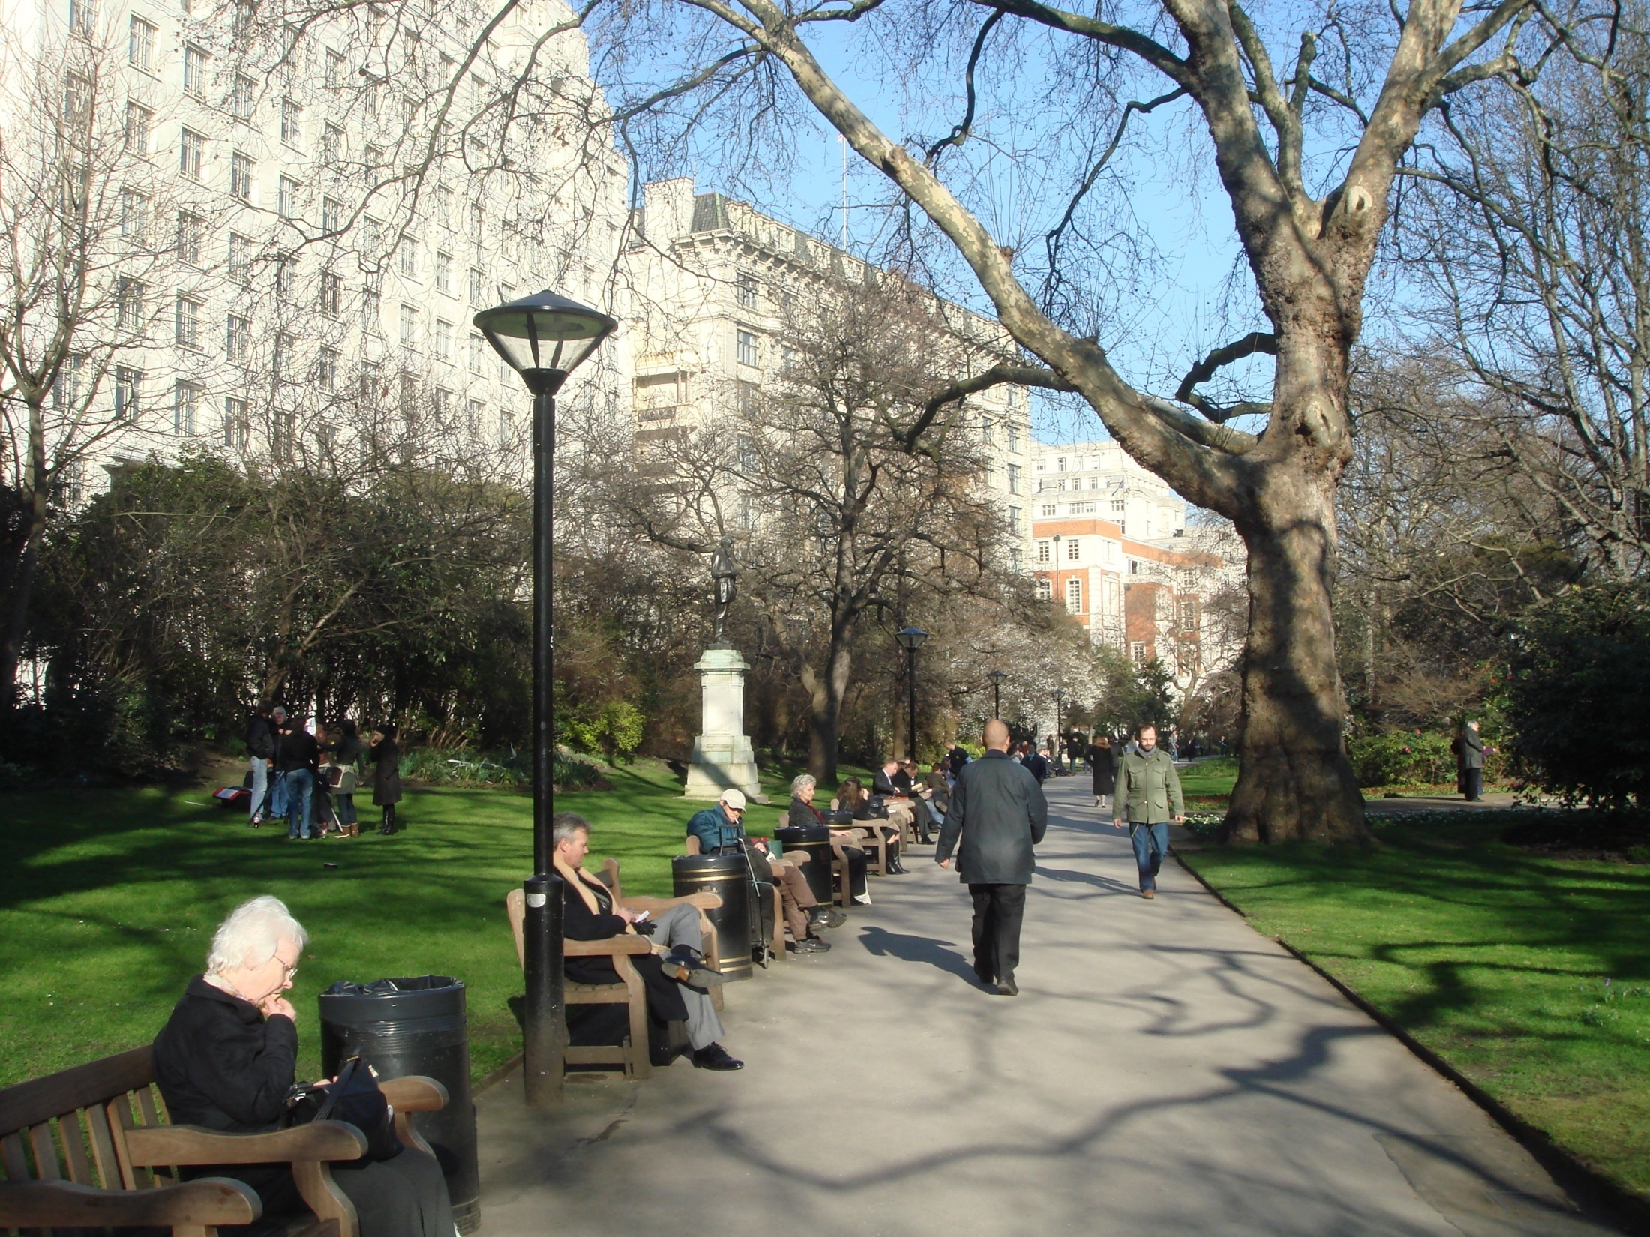
Notes:
Victoria Embankement Gardens

Slide 7
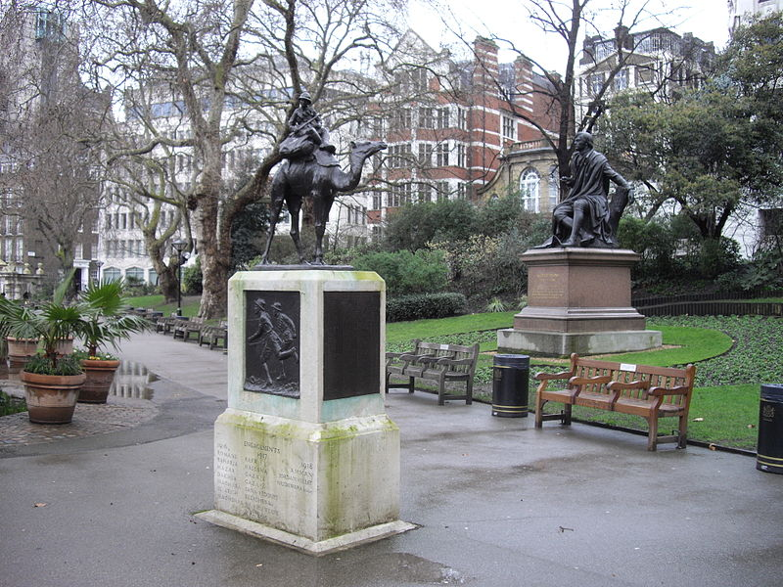

Slide 8
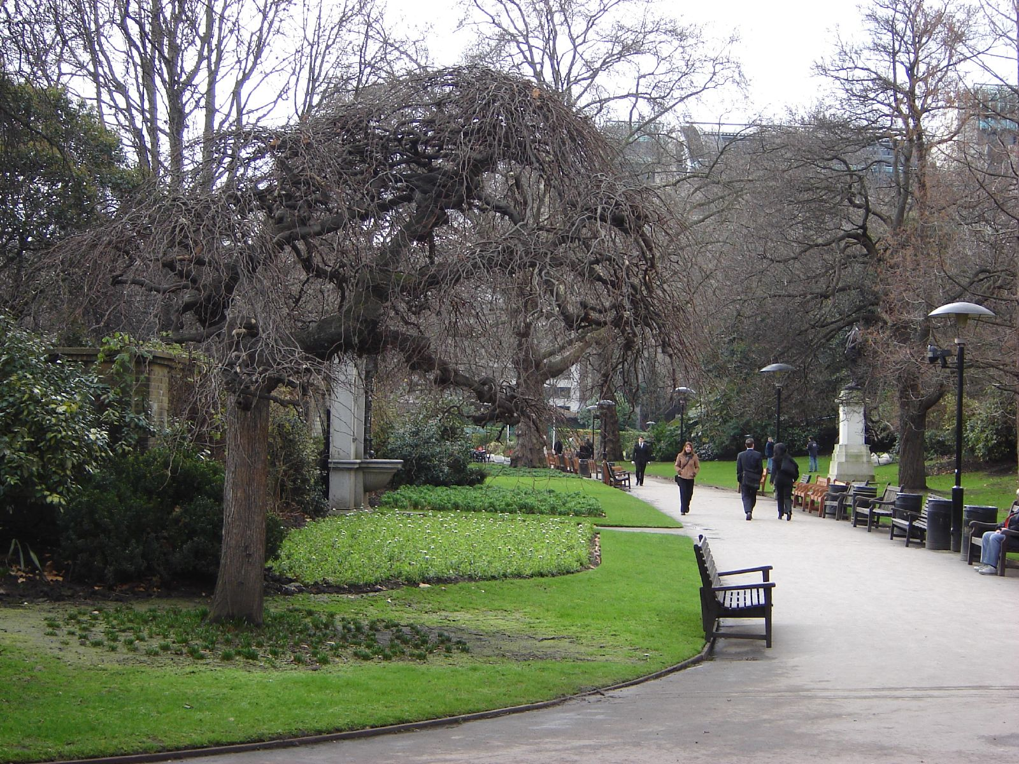
Notes:
Embankement Garden

Slide 9
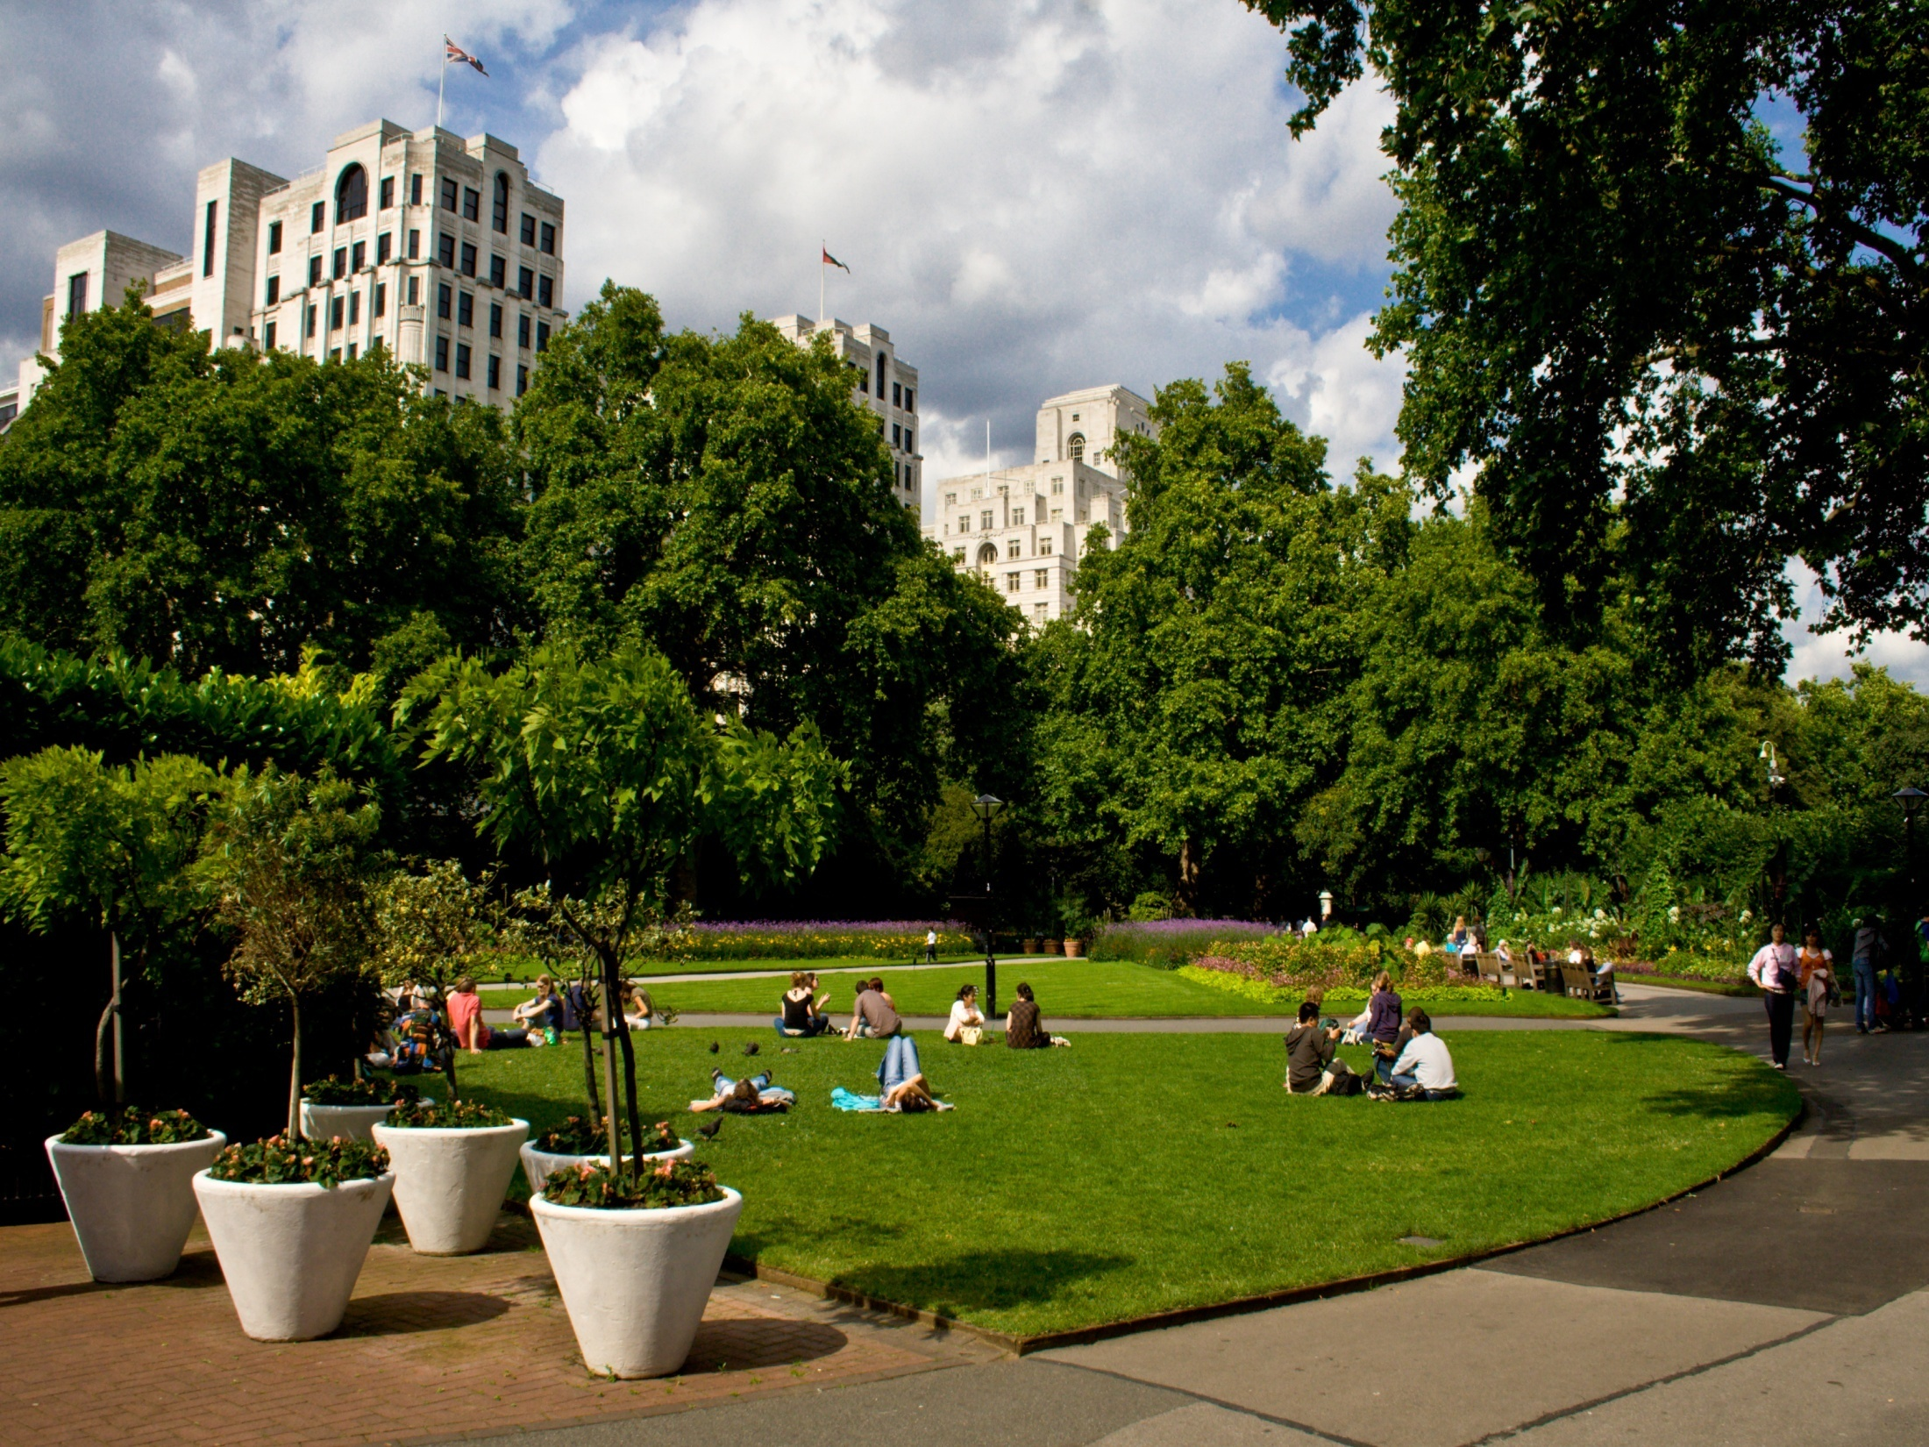
Notes:
Embankement Gardens

Slide 10
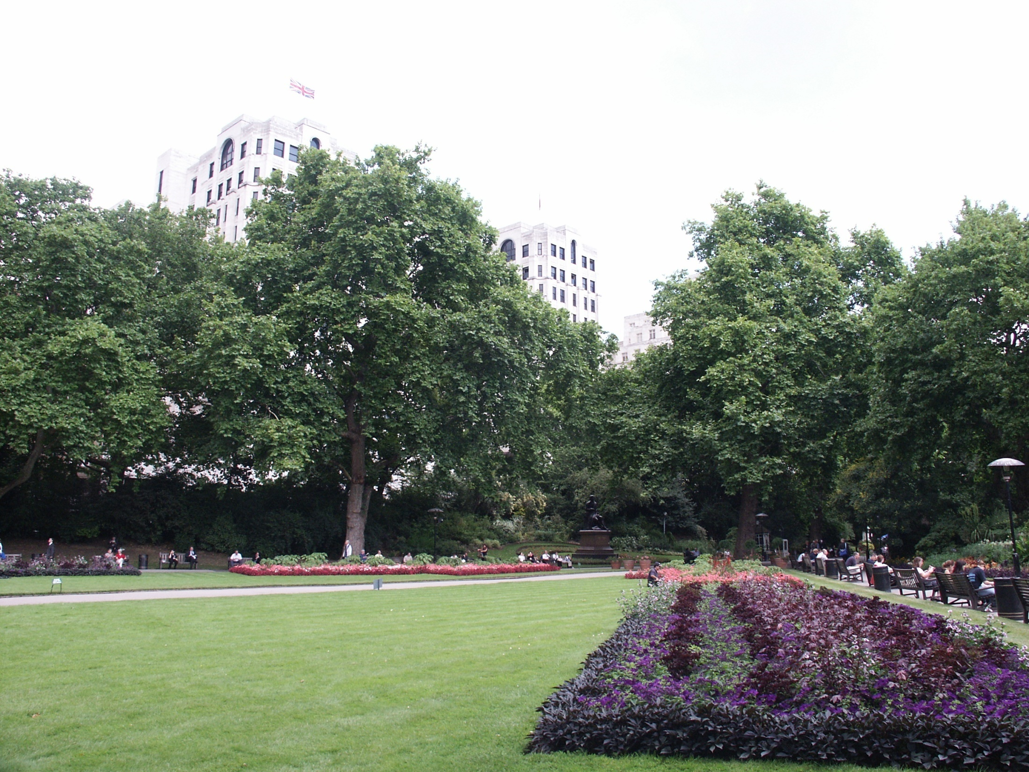
Notes:
Embankement Gardens

Slide 11
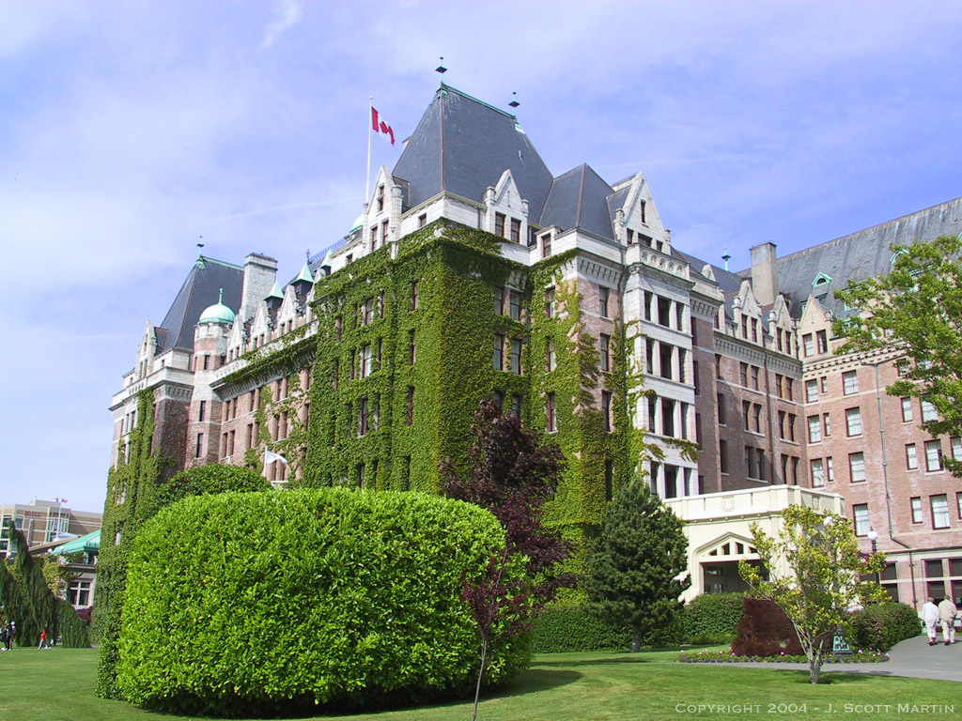
Notes:
Empress Hotel

Slide 12
Stockwood Park
Stockwood Park es un gran parque urbano en Luton , Bedfordshire , con jardines de estilo , museos de artesanía y amplias instalaciones de golf.
El jardín medieval (del XII al siglo XV), muestra las hierbas y las plantas cultivadas con fines medicinales, para cocina y uso como tintes.
El jardín del siglo XVI se presenta con setos, una característica típica del jardín isabelino.
Los parterres se sembraron con camedrio , el hisopo y los espacios abiertos llenos de ladrillo o de conchas trituradas en contraste con la vegetación.

Slide 13
Setos recortados y las urnas de decorar la pequeña formales jardín holandés , que reproducen aquellos diseñados por William Kent en el jardín de Alexander Pope en Twickenham y el Jardín de Vida Silvestre en el Gran Linford Manor.

Slide 14
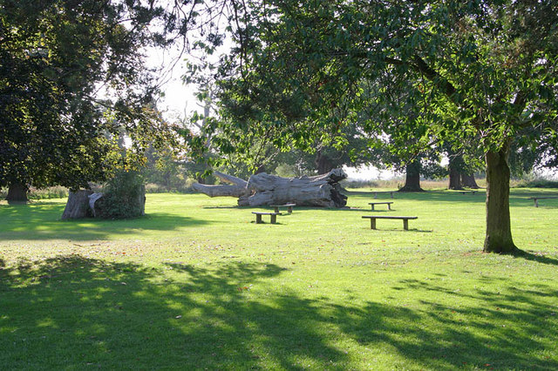

Slide 15
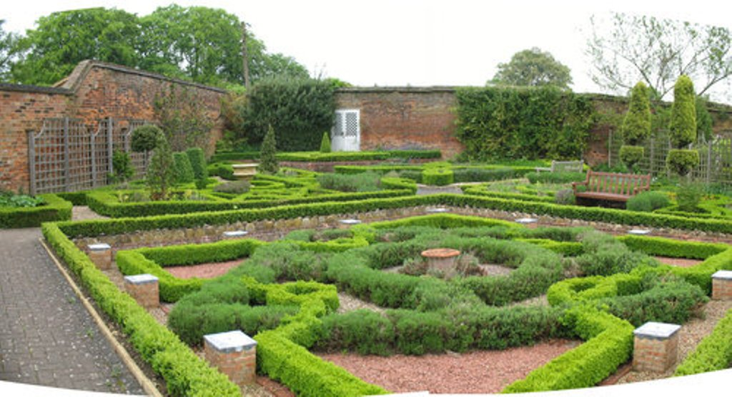

Slide 16
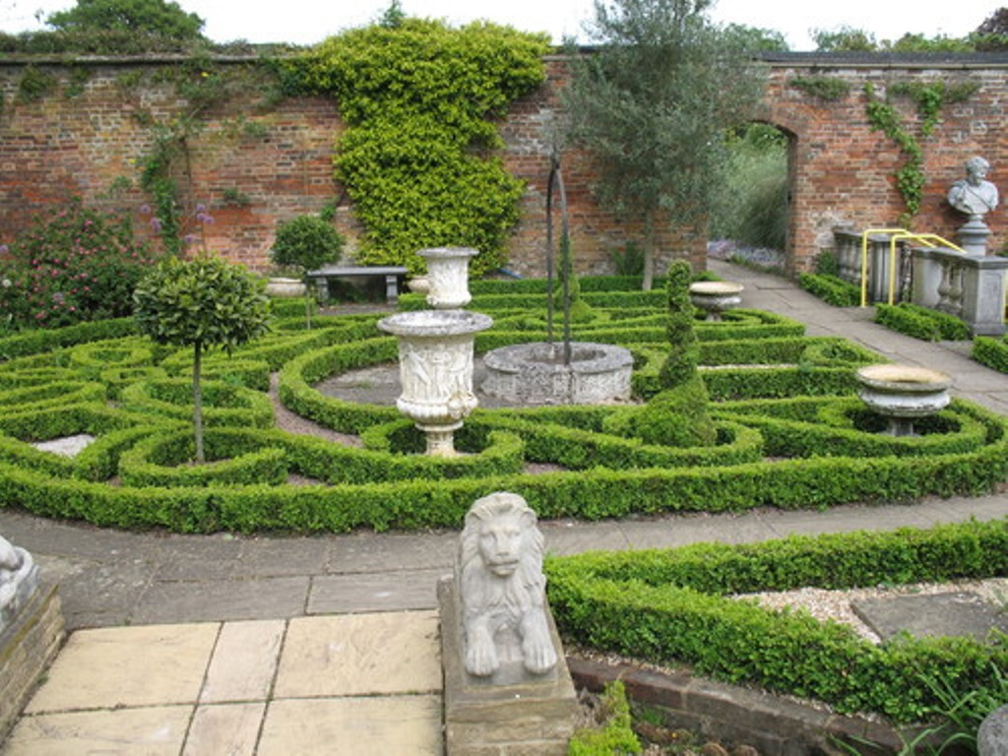

Slide 17
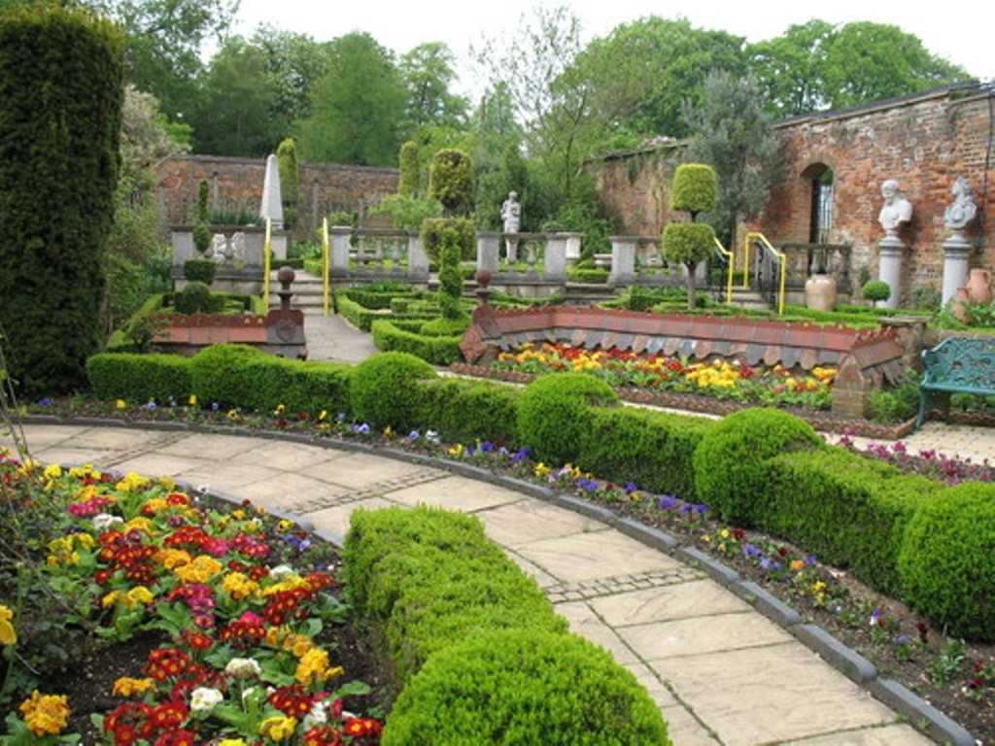

Slide 18
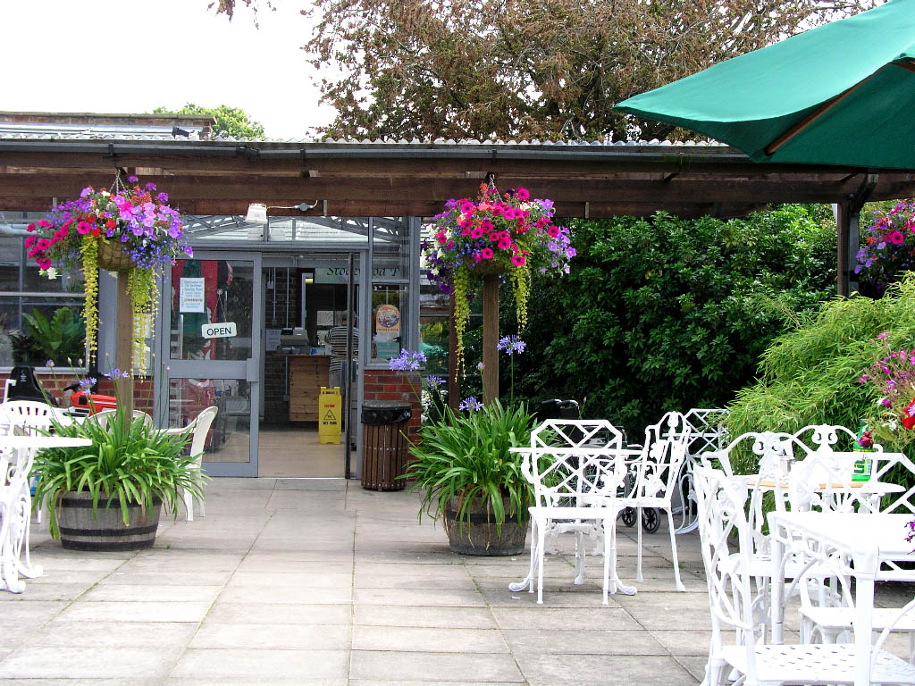
Notes:
Stockwood Gardens

Slide 19
The Lodge Gardens
Un gran jardín, que mantiene una preocupación especial para las aves y otros animales salvajes.
Tiene terrazas, con una piscina de piedra y fuentes y un jardín con asientos de piedra y un canal.
Sólo dos jardineros proporcionan el amor y el cuidado necesarios para los jardines de The Lodge
The Lodge es la política de la RSPB para mantener estos jardines en una forma acorde con su carácter e importancia histórica.

Slide 20
Todos los métodos de gestión de base orgánica y de acuerdo con las políticas de conservación .
Historia
Los jardines que rodean el albergue de hoy son el producto del período de Malcolm 'Percy' Sir Stewart de la propiedad que se inició en 1934.
Siguen un estilo italiano simple con características tales como una piscina, un jardín de rosas, un jardín de agua y pérgolas.
El jardín original de estilo victoriano fue creado en 1870 por Arthur Wellesley Peel, consistió principalmente en plantación de árboles y césped.

Slide 21
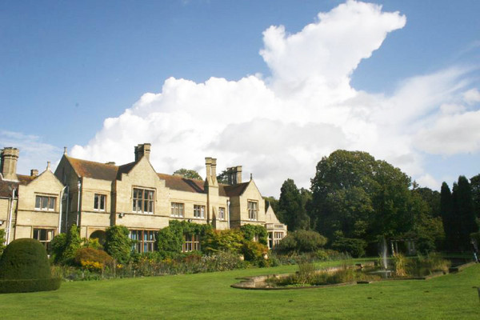

Slide 22
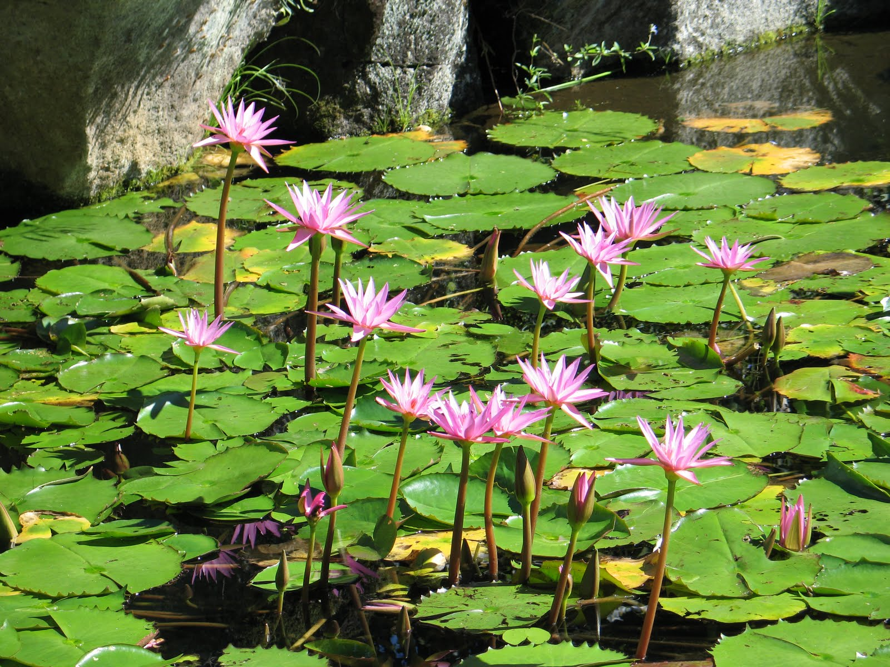

Slide 23
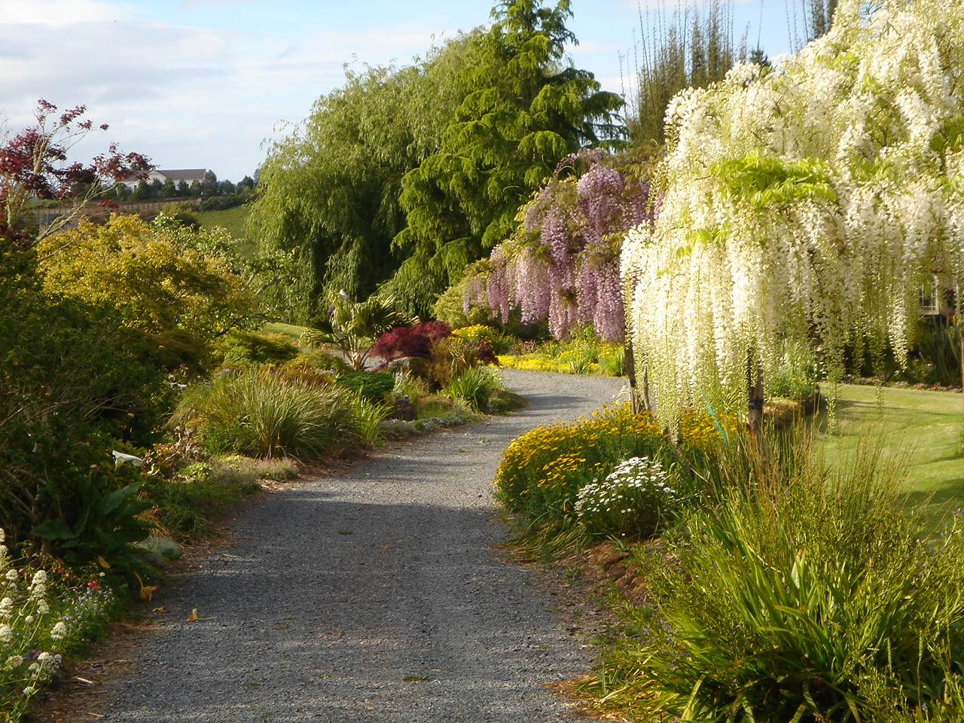

Slide 24
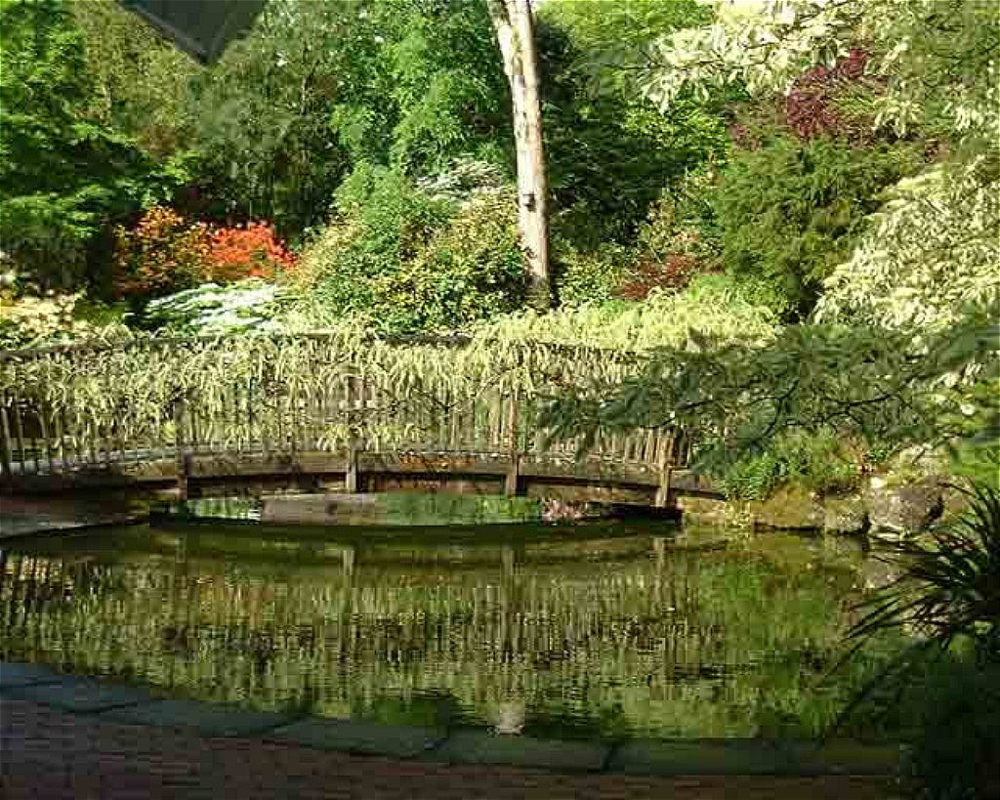

Slide 25
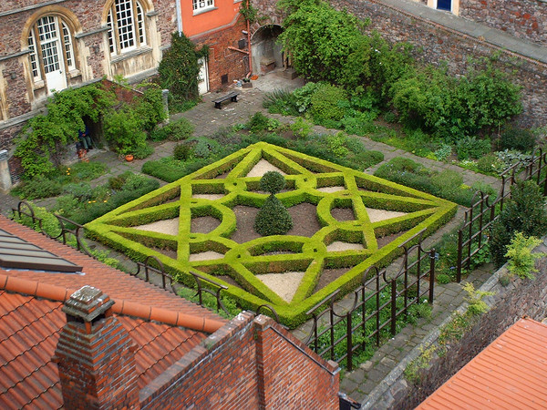

Slide 26
The Swiss Gardens
Un encantador jardín de principios de paisaje del siglo decimonono, con plantas de todo el mundo, estanques, puentes, glorietas, edificios en miniatura, una gruta y invernadero de helechos, y una pequeña casita de paja.
El vecino bosque y zona de picnic junto al lago están abiertos todo el año, y hay buenas instalaciones para personas con discapacidad. Recuerdos están a la venta en el quiosco de la entrada.
Se admiten perros sólo en el área de bosque.
El jardín puede ser contratado para eventos especiales y tiene una licencia para celebrar matrimonios civiles.

Slide 27
Los visitantes se acercan a pie el jardín de la mansión de Shuttleworth, de haber conducido a través del parque señorial Antiguo Guardián.
Restaurante, bar y salón de juego están disponibles y la mansión se abrirá en una serie de días a lo largo de la temporada.
En tan sólo 10 hectáreas se puede pasear entre los arbustos y árboles raros espléndidos, alrededor de pequeñas islas y lagunas, y sobre los puentes hierro intrincado.
En el centro de esta romántica escena hay un pequeño tejado de paja de Suiza, alineado con calados intrincados y se sentó en un montículo de hierba.

Slide 28
Oculta en las cercanías hay un invernadero de helechos impresionante y la gruta, llena de luz deslumbrante y misteriosa oscuridad. '.
Otras estructuras exóticas se encuentra en el jardín de un quiosco indio de colores brillantes y una capilla en miniatura.
Los árboles y arbustos de todo el mundo florecen en el jardín de Suiza.
En primavera hay una magnífica exhibición de narcisos, y más tarde las azaleas y los rododendros grandes blancos tienen un chapoteo brillante de color.
También hay Pieris, o lirio de la selva del Valle, conocida por ser la más grande del país, y las rosas son algunos de los ejemplos más antiguos.

Slide 29
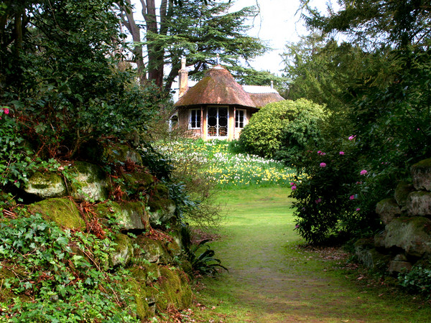
Notes:
The Swiss Gardens, Shuttleworth, Bedfordshire

Slide 30
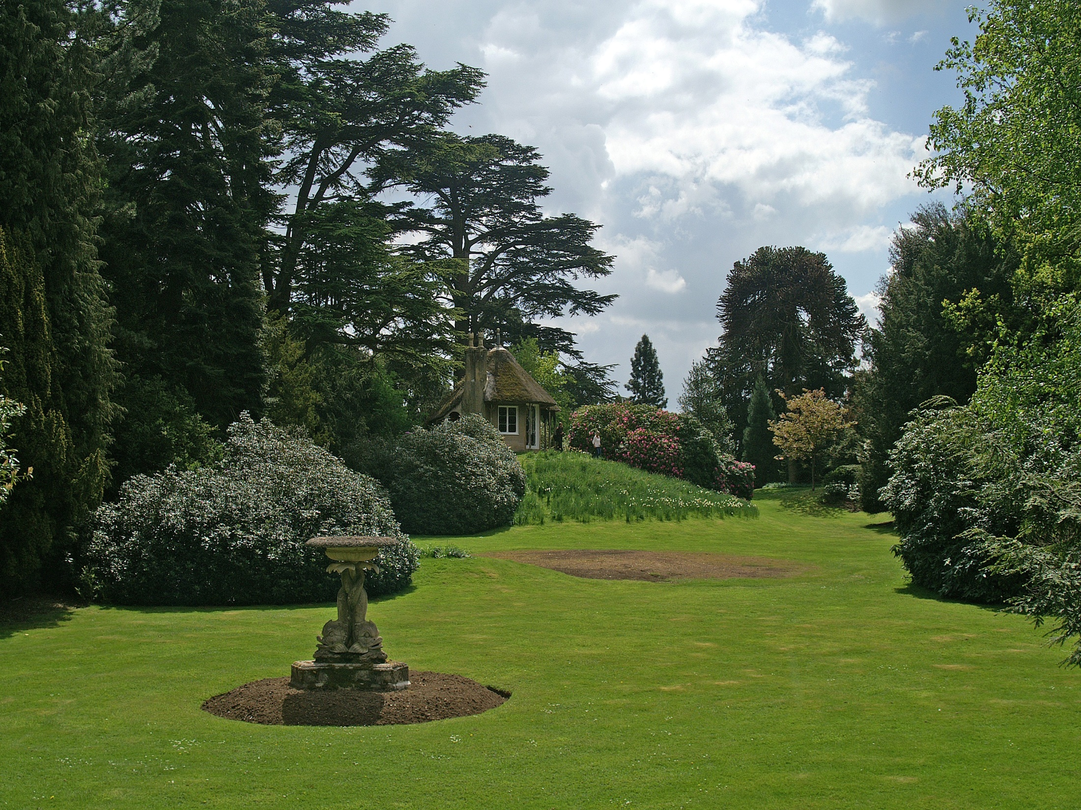
Notes:
The Swiss Gardens, Shuttleworth, Bedfordshire

Slide 31
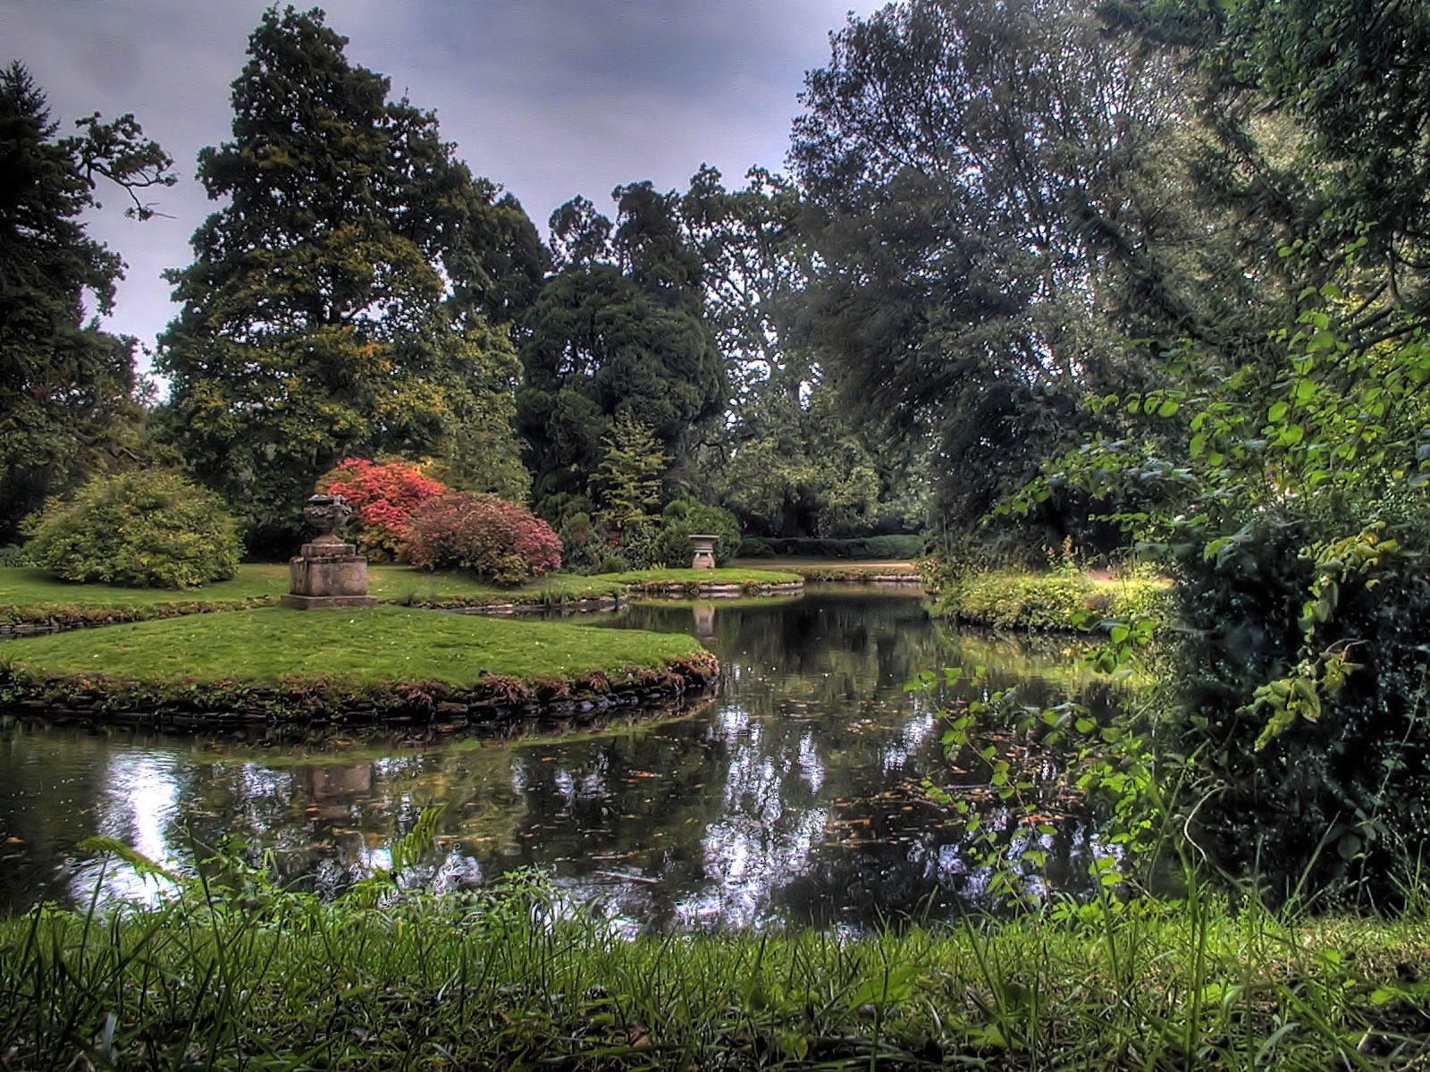
Notes:
The Swiss Gardens, Shuttleworth, Bedfordshire

Slide 32
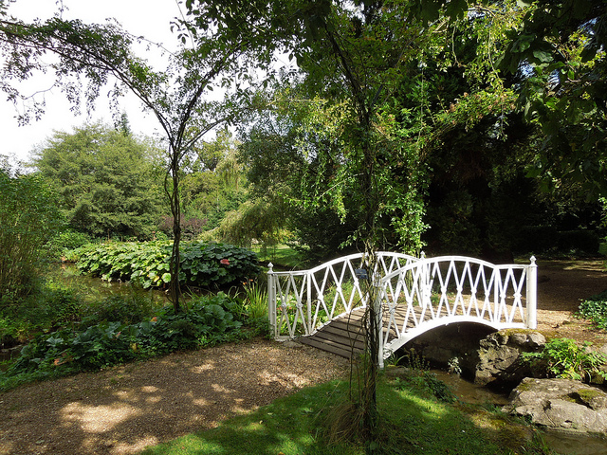
Notes:
The Swiss Gardens, Shuttleworth, Bedfordshire

Slide 33
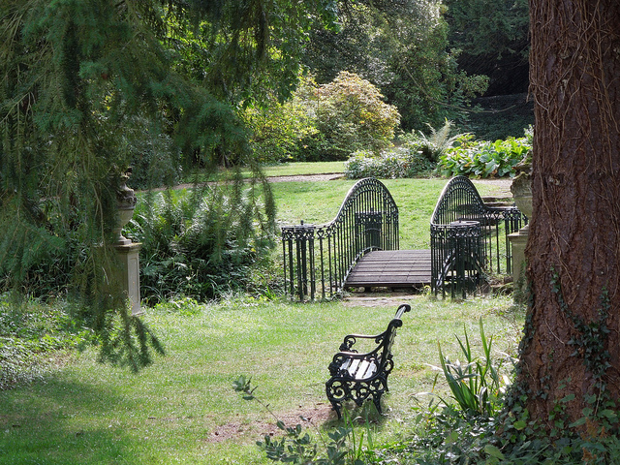
Notes:
The Swiss Gardens, Shuttleworth, Bedfordshire

Slide 34
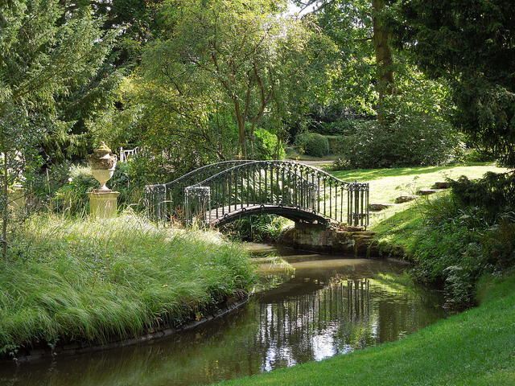
Notes:
The Swiss Gardens, Shuttleworth, Bedfordshire

Slide 35
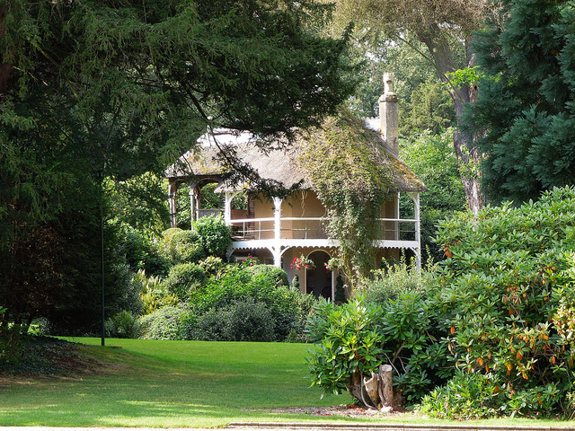
Notes:
The Swiss Gardens, Shuttleworth, Bedfordshire

Slide 36
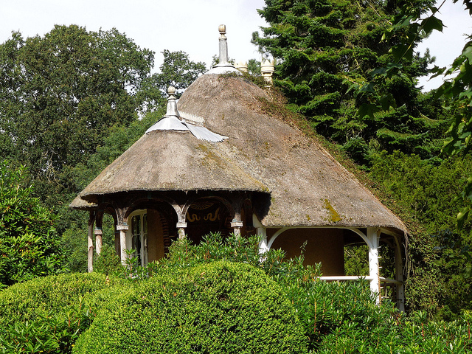
Notes:
The Swiss Gardens, Shuttleworth, Bedfordshire

Slide 37
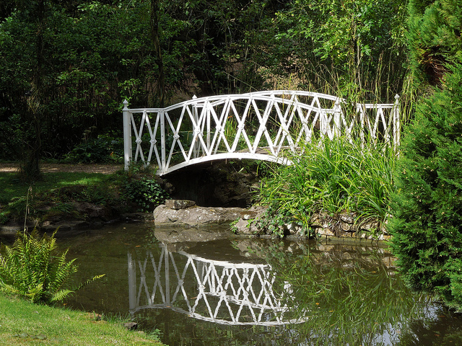
Notes:
The Swiss Gardens, Shuttleworth, Bedfordshire

Slide 39
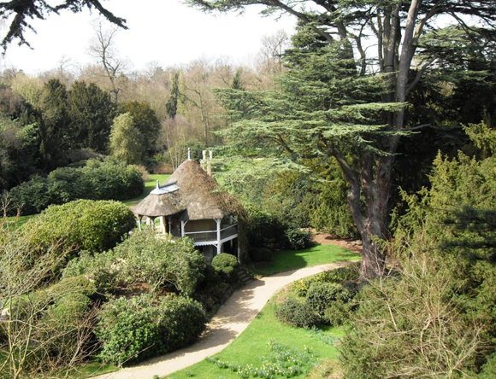
Notes:
The Swiss Gardens, Shuttleworth, Bedfordshire

Slide 40
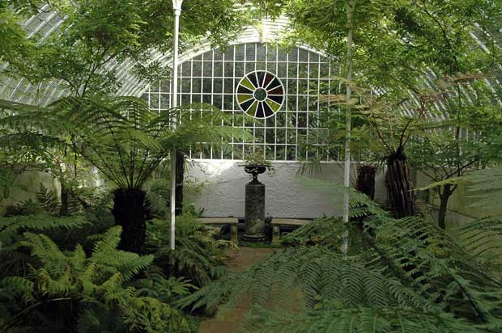
Notes:
The Swiss Gardens, Shuttleworth, Bedfordshire

Slide 41
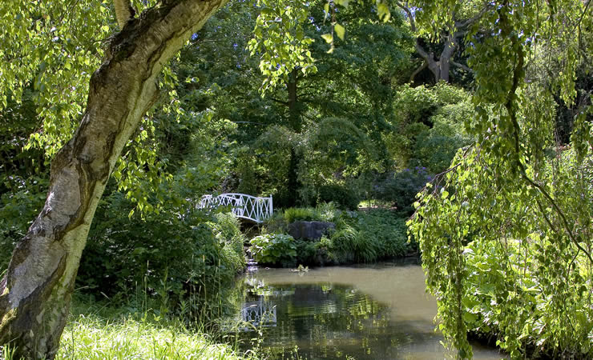
Notes:
The Swiss Gardens, Shuttleworth, Bedfordshire

Slide 42
Toddington Manor
Toddington Manor es una casa de campo del siglo XVI en el condado de Gloucestershire , cerca del pueblo de Toddington .
Es en el estilo gótico y fue diseñado por Charles Hanbury-Tracy, 1er Barón Sudeley para sí mismo y construido entre 1819 y 1840.
El último propietario privado, la señora Andrews, murió en 1935 y se mantuvo vacío hasta septiembre de 1939, cuando fue comprada por el Sindicato Nacional de Profesores , que había salido de Londres para evitar los ataques aéreos.

Slide 43
El personal del NUT ambos vivían y trabajaban en el edificio.
Después de Dunkerque, un campamento de tiendas de campaña se erigió en el mismo terreno y temporalmente fue ocupado por hombres evacuados de las playas.
Más tarde fueron seguidos por unidades del ejército británico.
En 1942, el Cuerpo de Pioneer construyo un campamento de barracones de carácter más permanente, que fue ocupada por unidades del Ejército de los Estados Unidos desde octubre de 1942

Slide 44
En agosto de 1943 el NUT se trasladó a Londres y el Ejército de EE.UU. se hizo cargo de la casa también.
Después de la guerra de la Congregación de Hermanos Cristianos de la propiedad alquilada y en 1948 la adquieren en propiedad .
En 2004, el permiso de urbanismo para convertirla en un hotel fue denegado después de que el plan había atraído considerablemente a la oposición local .
En 2005 fue comprado por el artista Damien Hirst , que los planes para restaurar y usarla como una casa de familia y una galería, tanto para sus propias obras y su colección de obras de otros artistas.

Slide 45
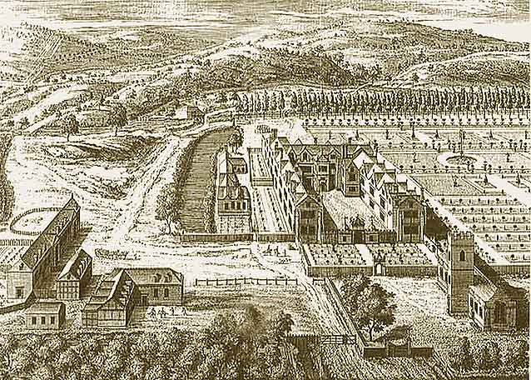
Notes:
Toddington Manor

Slide 46
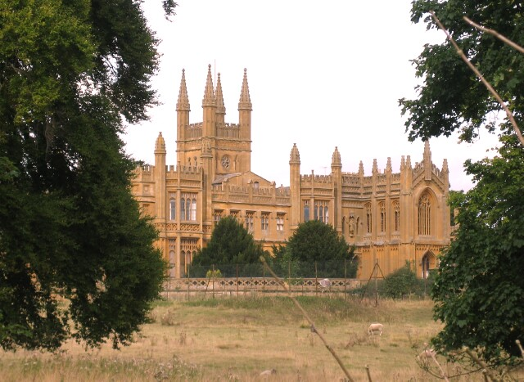
Notes:
Toddington Manor

Slide 47
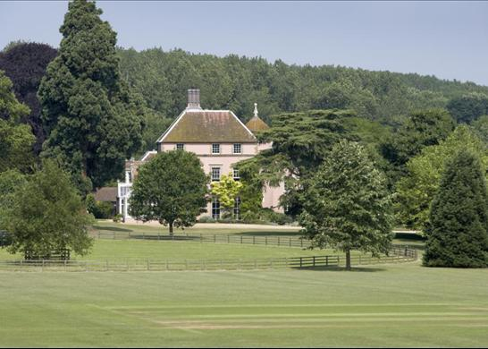
Notes:
Toddington Manor

Slide 48
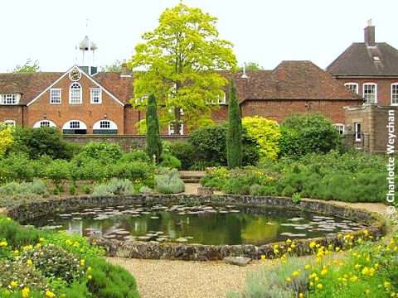
Notes:
Toddington Manor

Slide 49
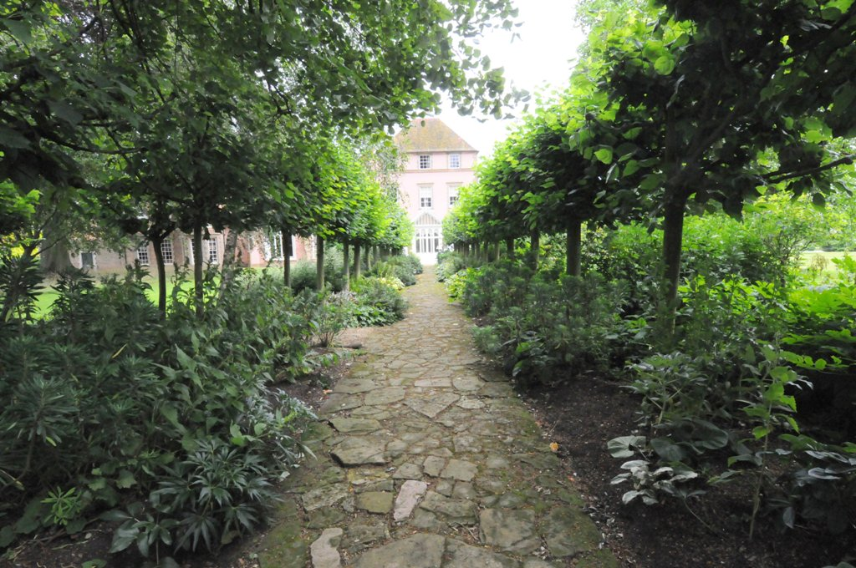
Notes:
Toddington Manor

Slide 50
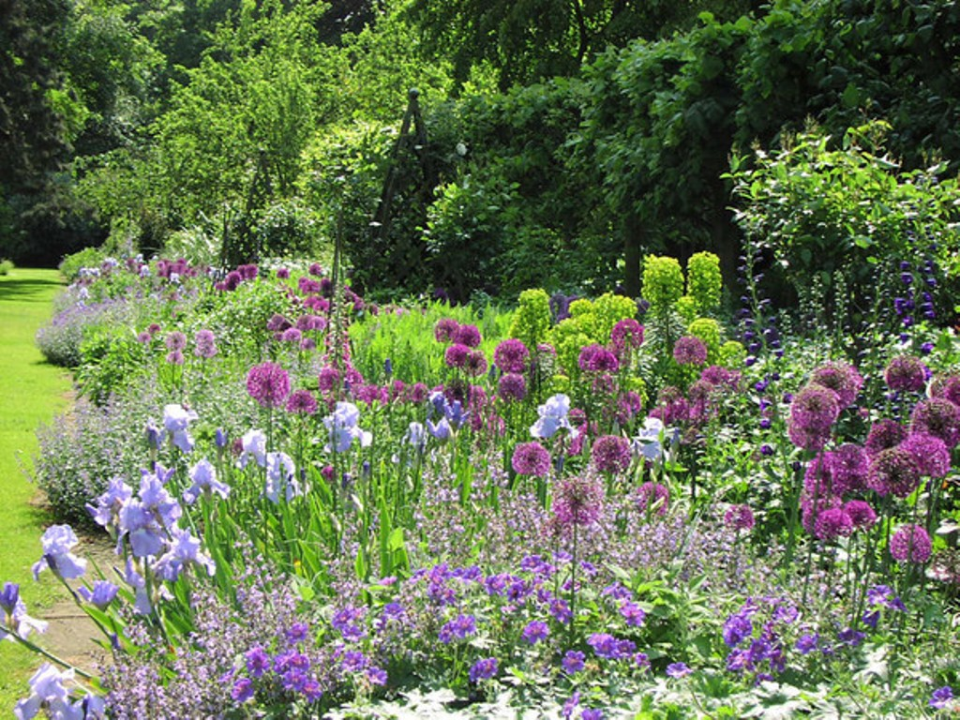
Notes:
Toddington Manor

Slide 51
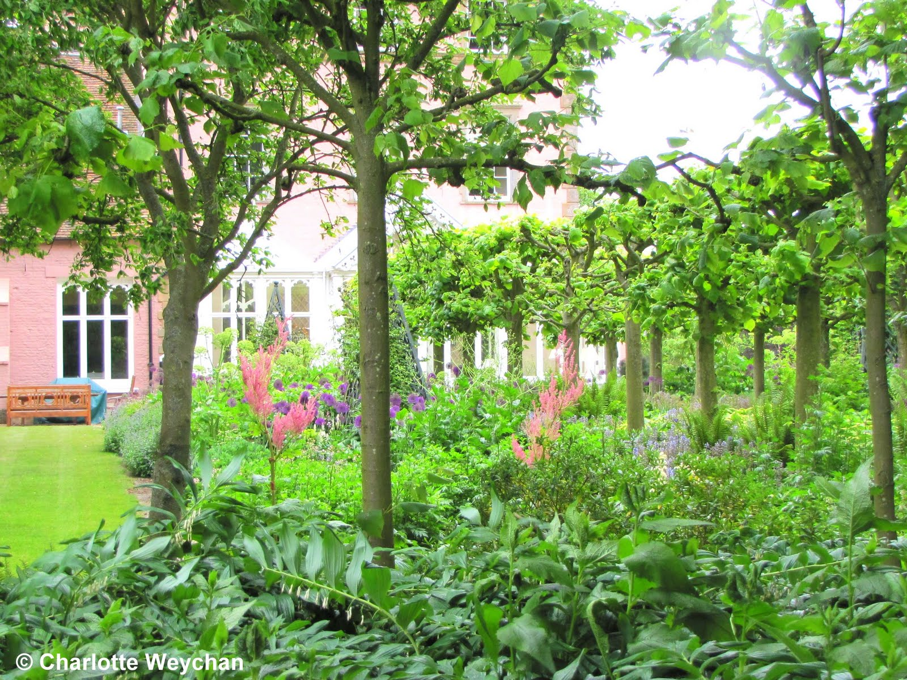

Slide 52
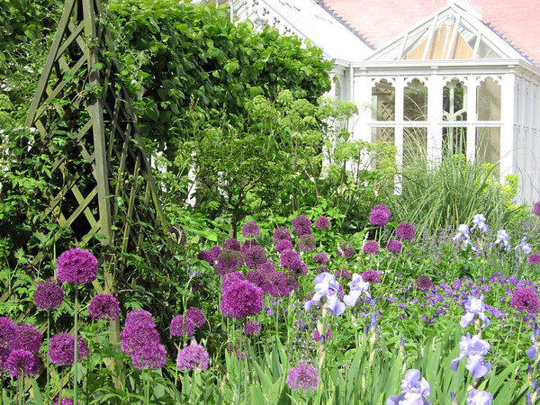

Slide 53
Notes:
Toddington

Slide 54
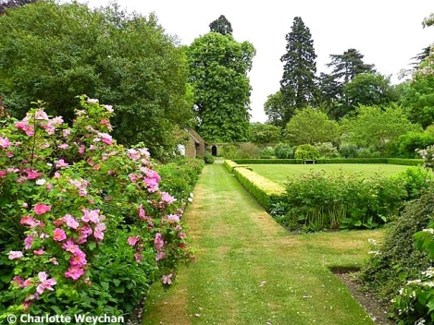
Notes:
Toddington

Slide 55
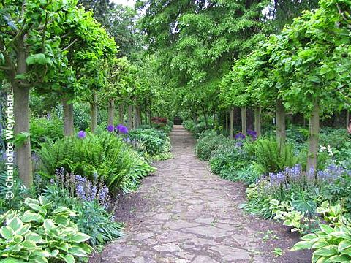
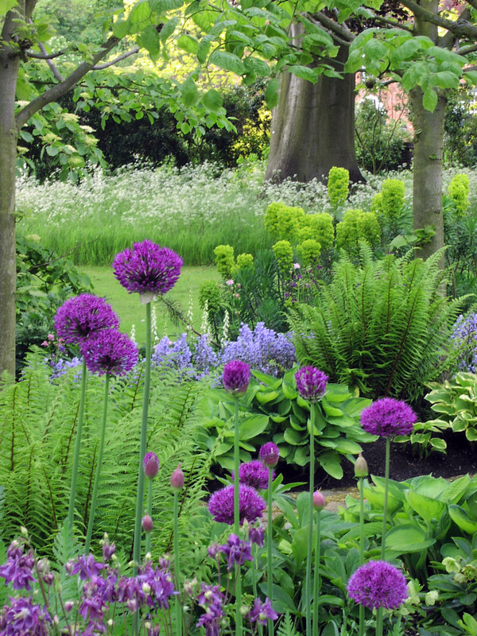

Slide 56


Slide 57
Woburn Abbey Garden
Woburn Abbey cerca de Woburn , Bedfordshire , Inglaterra , es una casa de campo , la sede del Duque de Bedford y la ubicación del Parque Woburn Safari.
Woburn Abbey, que comprende Woburn Park y sus edificios, fue fundada originalmente como una abadía cisterciense en 1145.
Tomado de sus residentes monástica por Enrique VIII y dado a John Russell, 1r conde de Bedford en 1547, se convirtió en la sede de la familia Russell y el duques de Bedford.

Slide 58
La abadía fue reconstruida en gran parte a partir de 1744 por los arquitectos Enrique Flitcroft y Holanda Henry para el cuarto duque .
Ana María , la esposa del duque séptimo , se originó el té de la tarde en el ritual del siglo XIX de Inglaterra.
Después de la Segunda Guerra Mundial , apareció la putrefacción y la mitad de la abadía fue posteriormente demolida.
Cuando el 12º Duque murió en 1953, su hijo el 13º de Duque fue expuesto a los derechos de sucesión pesados ​​y la abadía era un medio demolidos, medio abandonada la casa.

Slide 59
En lugar de entregar los estados de familia a la confianza nacional , se mantuvo la propiedad y abrió la Abadía al público por primera vez en 1955.
Pronto ganó popularidad como otras diversiones fueron agregados, incluyendo Woburn Safari Park en los terrenos de la abadía en 1970.
La colección de arte del duque de Bedford , está entre los mejores en manos privadas, y abarca una amplia gama de obras de arte occidental.
Las explotaciones, comprenden unas 250 pinturas, con obras de Rubens, Van Dyck, Canaletto y Velásquez.
Por otra parte, la colección incluye una gama superlativa de los muebles, el francés y el Inglés, porcelana y platería
Notes:
Woburn Abbey Garden

Slide 60
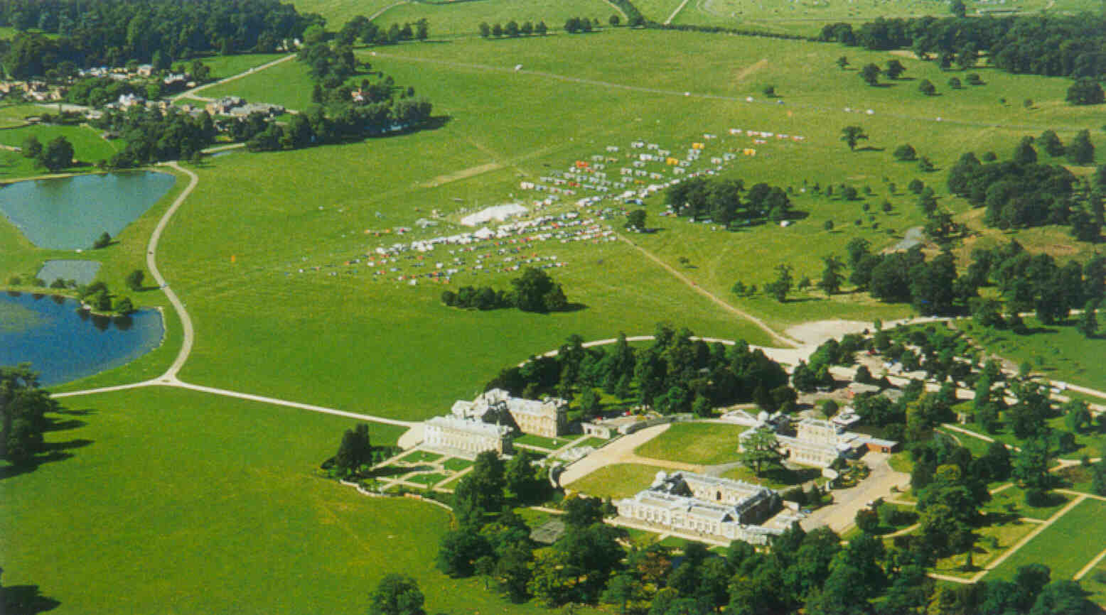
Notes:
Woburn Abbey Garden

Slide 61
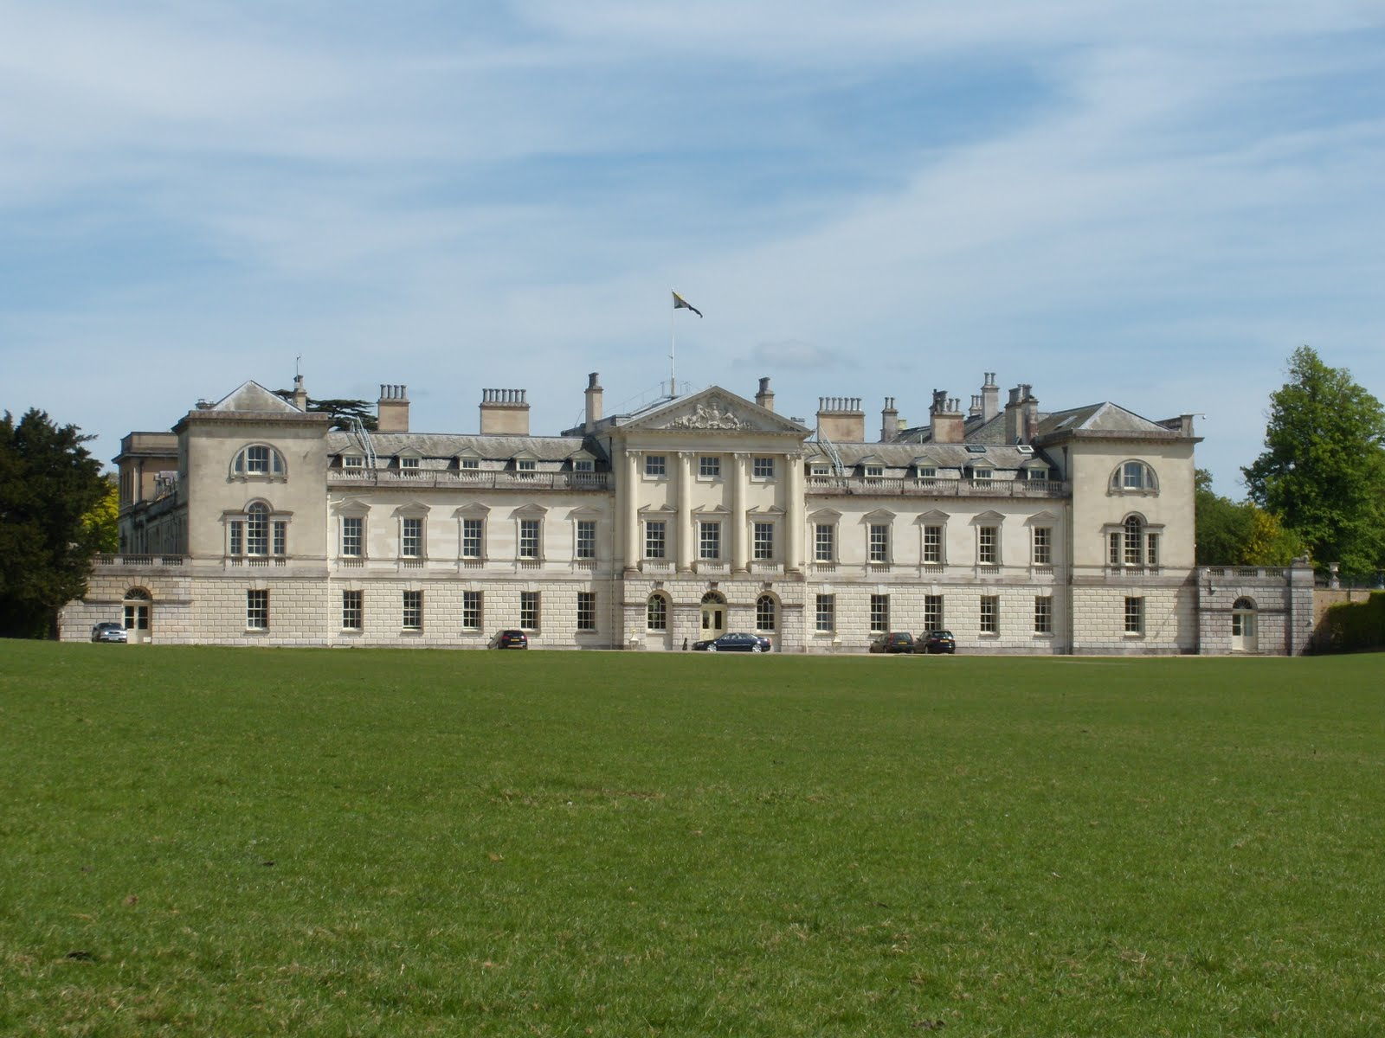

Slide 62
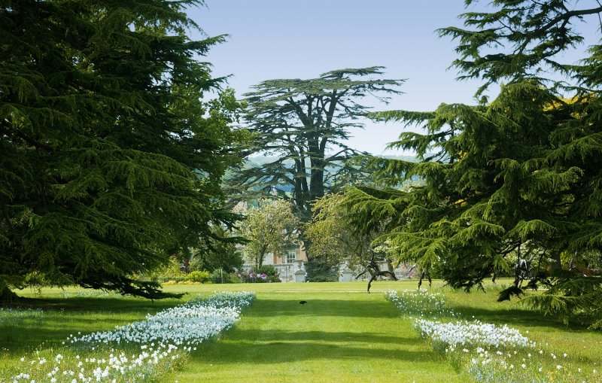
Notes:
Woburn Abbey Garden

Slide 63
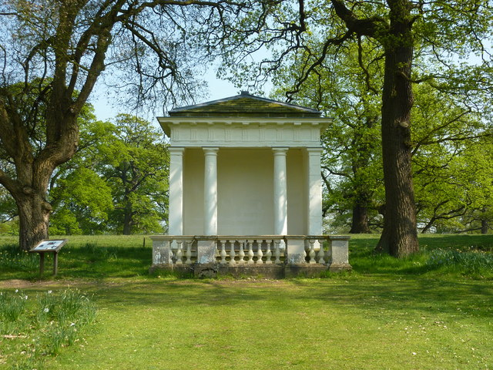
Notes:
Woburn Abbey Garden

Slide 64
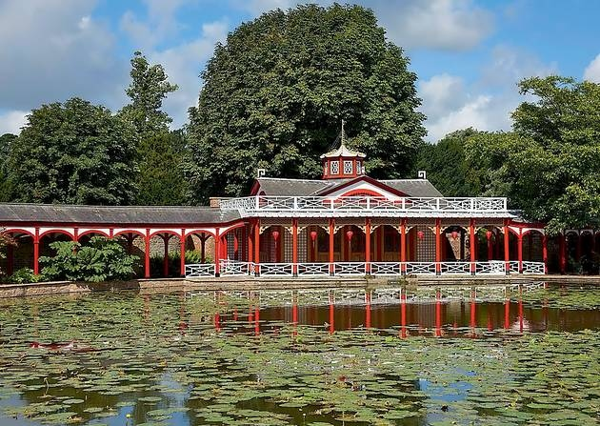
Notes:
Woburn Abbey Garden

Slide 65
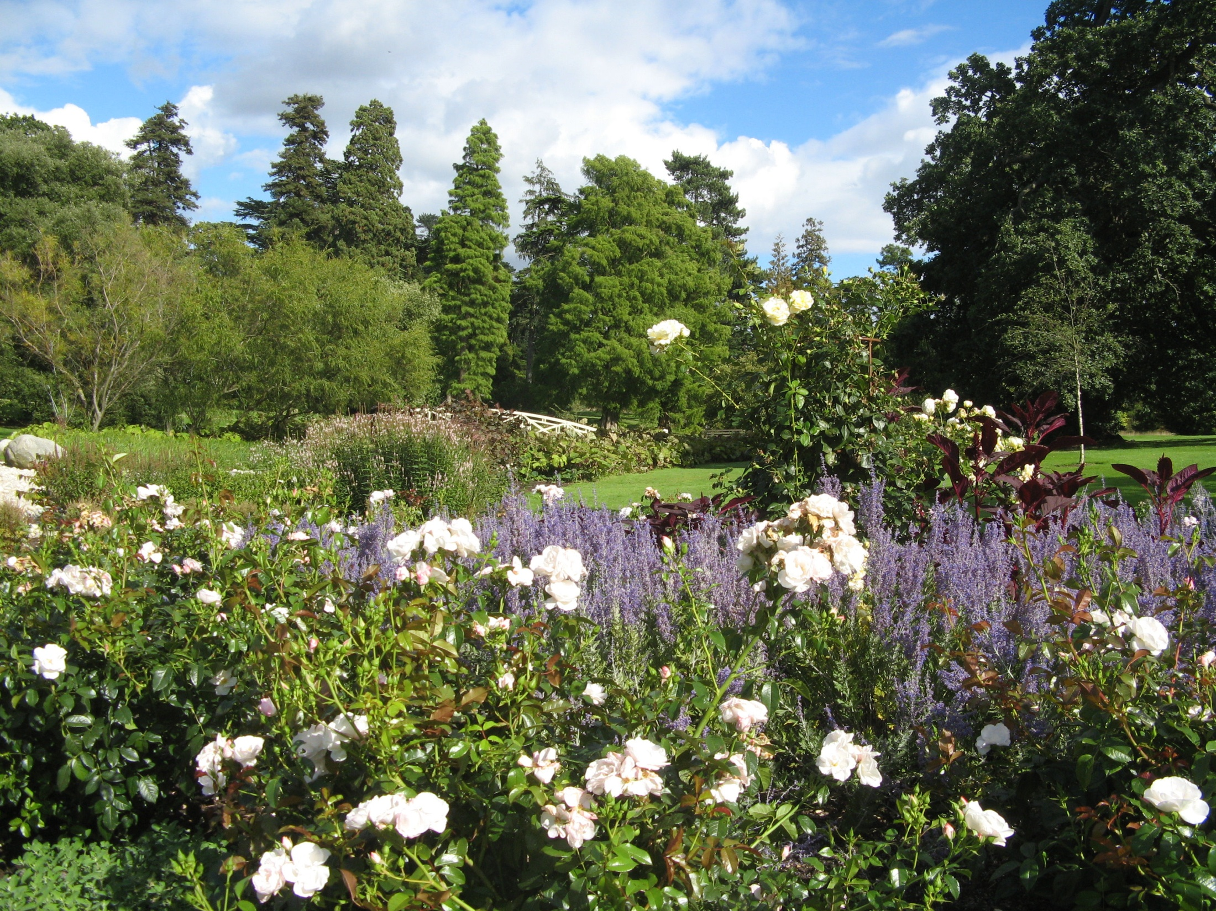
Notes:
Woburn Abbey Garden

Slide 66
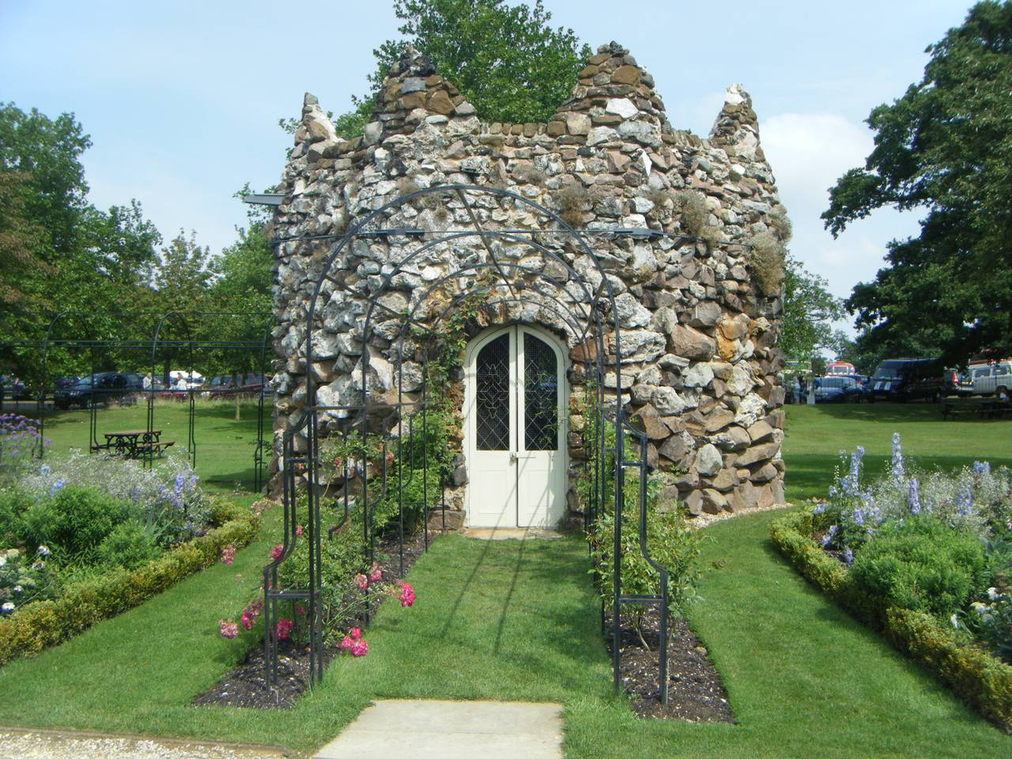
Notes:
Woburn Abbey Garden

Slide 67
Wrest Park
Wrest Park esta situado cerca de Silsoe, Bedfordshire , Inglaterra.
Se compone de Wrest Park, una casa de campo y jardines que rodean la mansión.
Arrebatar el Parque cuenta con un jardín de principios del siglo XVIII, distribuidas en 92 hectáreas , que probablemente fue originalmente diseñado por George London y Henry Reyes de Henry Grey, duque de Kent primero , y luego modificado por Capability Brown en un estilo de paisaje más informal.

Slide 68
El parque está dividido por un amplio camino de grava central, continuó como un largo canal que conduce a un estilo barroco pabellón de estilo diseñado por Thomas Archer y se terminó en 1711.
Canales de contorno fueron alterados para tener la forma más natural por Capability Brown , que trabajó allí entre 1758-1760, y que también rodeaban el área formal central con un canal y los bosques.
Los jardines y las casas de jardín fueron asignadas por John Rocquein 1735.
Durante los últimos siglos XVIII y XIX, la Casa de Baños, un invernadero y se han añadido las fuentes de mármol.

Slide 69
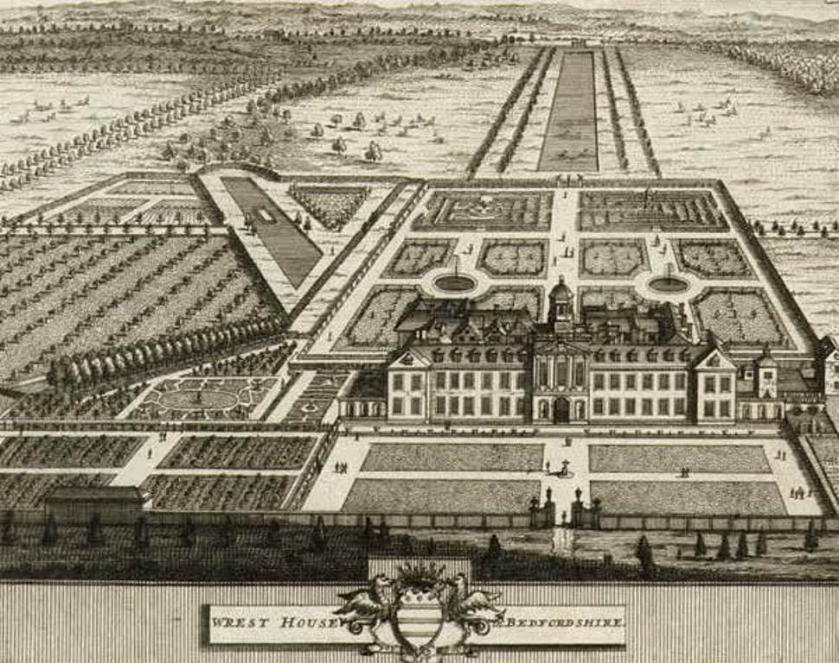
Notes:
Wrest Park

Slide 70

Notes:
Wrest Pàrk

Slide 71

Notes:
Wrest Park

Slide 72

Notes:
Wrest Park

Slide 73

Notes:
Wrest Park

Slide 74


Notes:
Wrest Park

Slide 75

Notes:
Wrest Park

Slide 76


Slide 77

Notes:
Wrest Park

Slide 78

Notes:
Wrest Park

Slide 79

Notes:
Wrest Park

Slide 80

Notes:
Wrest Park

Slide 81

Notes:
Wrest Park

Slide 82


Slide 83

Notes:
Wrest Park

Slide 84


Notes:
Wrest Park

Slide 85
Berckshire

Slide 86
Deanery Garden
El jardín de Decanato y el Decanato es un jardín diseñado por Gertrude Jekyll, con una casa diseñada por Sir Edwin Lutyens , en Sonning , Berkshire , Inglaterra .
Deanery Garden fue diseñado entre 1899 y 1901, en ​​el estilo del movimiento Arts and Crafts .
El jardín (c. 1 hectárea) fue diseñado por Gertrude Jekyll , al igual que muchas de las casas de campo Lutyens.
La casa y los jardines, que son ahora propiedad de Jimmy Page , guitarrista del grupo Led Zeppelin , no están abiertos al público.

Slide 87

Notes:
Deanery Garden

Slide 88

Notes:
Deanery Garden

Slide 89

Notes:
Deanery Garden

Slide 90


Slide 91
Highclere Castle Gardens
Highclere Castillo es una casa de campo en el estilo Jacobethan, con el parque diseñado por Capability Brown . La finca de 1.000 hectáreas se encuentra en el condado de Hampshire, cerca de (1,6 km) al sur de la frontera con Berkshire , y (6,4 km) al sur de Newbury .
Es el país sede de la Earls de Carnarvon , una rama de la anglo-galesa de la familia Herbert.
El actual castillo se encuentra en el sitio de una casa de antes, a su vez, construida sobre los cimientos del palacio medieval de los Obispos de Winchester , que eran dueños de esta finca en el siglo octavo.

Slide 92
El conde primero reconstruyó su parque de acuerdo con un diseño de Capability Brown durante 1774 a 1777, la reubicación de la población en el proceso (los restos de la iglesia de 1689 están en la esquina sur oeste del castillo).
El famoso recolector de semillas del siglo XVIII el obispo Stephen Pococke era un amigo y trajo semillas del Cedro del Líbano de un viaje a Líbano.
Estos hermosos árboles se pueden ver en el jardín en la actualidad. Locuras varias y receptores de los ojos existen en la finca.
Al este de la casa esta el Templo, una extraña estructura erigida antes de 1743 con columnas corintias de Devonshire House , en Piccadilly

Slide 93
"La puerta del cielo" es un llamativo unos 18 metros de altura sobre la colina Sidown , construida en 1731 a partir de un diseño, se cree, por el noveno conde de Pembroke.
Cayó poco después.
El evento fue presenciado y grabado por un Milles Rev. J, quien señaló que "no había estado allí más de media hora antes de que lo vio se unirá a partir de bases vosotros y cayó con un ruido sin embargo, se escuchó en tres o cuatro millas [ 5 o 6 km] distantes ".
El híbrido acebo Ilex x altaclerensis (Highclere Holly) se ha desarrollado aquí en alrededor de 1835 por la hibridación de la Madeira Ilex perado (cultivadas en un invernadero ) con los nativos locales Ilex aquifolium.

Slide 94

Notes:
Highclere Castle Gardens

Slide 95

Notes:
Highclere Castle Gardens

Slide 96

Notes:
Highclere Castle Gardens

Slide 97

Notes:
Highclere Castle Gardens

Slide 98

Notes:
Highclere Castle Gardens

Slide 99

Notes:
Highclere Castle Gardens

Slide 100

Notes:
Highclere Castle Gardens

Slide 101
Notes:
Highclere Castle Gardens

Slide 102

Notes:
Highclere Castle Gardens

Slide 103

Notes:
Highclere Castle Gardens

Slide 104

Notes:
Highclere Castle Gardens

Slide 105

Notes:
Highclere Castle Gardens

Slide 106

Notes:
Highclere Castle Gardens

Slide 107

Notes:
Highclere Castle Gardens

Slide 108
The Old Rectory
El jardín de 4 hectáreas se divide en salas.
Hay arriates herbáceos, bosques, ja, ja y una piscina.
El poeta John Betjeman ha vivido aquí.

Slide 109

Notes:
The Old Rectory

Slide 110

Notes:
The Old Rectory

Slide 111

Notes:
The Old Rectory

Slide 112

Notes:
The Old Rectory

Slide 113


Slide 114


Slide 115


Slide 116

Notes:
The Old Rectory

Slide 117

Notes:
The Old Rectory

Slide 118
Welford Park
Welford Park es una casa de campo y los bienes en el pueblo de Welford , cerca de la ciudad de Newbury en el condado de Berkshire .
Mientras que de cierta relevancia histórica, la herencia es quizás mejor conocida por sus pantallas de Campanillas en la primavera temprana.
La iglesia de San Gregorio Welford , una de los dos torres redondas la iglesia existentes en Berkshire , está situado junto a la casa.
Las diversas corrientes componen que el rio Lambourn fluya a través de los terrenos.

Slide 119
Welford Park se construyó en el sitio de una granja monástica que pertenecía a la Abadía de Abingdon de la época anglosajona.
Después de la disolución de los monasterios , el rey Enrique VIII utilizo el sitio como un pabellón de caza.
Más tarde se le concedió a Sir Thomas Parry , Contralor de la casa por la reina Isabel I .
Fue su residencia principal, pero su hijo se trasladó a la familia a Hamstead Marshall .
Welford fue utilizada como casa de la dote de su madre, que está enterrada en la iglesia contigua.

Slide 120
La casa actual data de 1652 y fue construido por Richard Jones , el nieto de Sir Francis Jones , Lord Mayor de Londres en 1620, que había comprado la propiedad en 1618.
La casa fue remodelada por el arquitecto Thomas Archer de 1700 , que se tradujo en un piso adicional y una fachada decorada con columnas jónicas .
El interior fue modificado nuevamente en 1840.
La casa queda en la propiedad de James Puxley , un terrateniente local y el ex Sheriff Superior de Berkshire , que es un pariente lejano de la familia Jones.
Welford Park es una residencia privada, y la mayor parte del año ni él ni sus jardines están abiertos al publico.

Slide 121
Sin embargo, en una tradición que ahora es de más de 50 años de edad, los jardines están abiertos para que los visitantes para ver florecer el año de Campanillas y, en menor medida los, acónitos.
Las flores crecen en los suelos calcáreos , formando una alfombra blanca a través de la finca junto al río del bosque de hayas .
Las fechas de apertura varían de año en año, dependiendo del estado de las flores.
En los últimos años, el parque ha abierto los martes, miércoles, jueves y domingos durante todo el mes de febrero.
Como uno de los primeros signos del fin del invierno, campanillas Welford son en general bien cubiertos por el local, y la prensa, a veces nacionales, y atraer a grandes multitudes de visitantes.

Slide 122

Notes:
Welford Park

Slide 123

Notes:
Welford Park

Slide 124

Notes:
Welford Park

Slide 125


Slide 126

Notes:
Welford Park

Slide 127

Notes:
Snowdrops.-Galanthus nivalis

Slide 128

Notes:
Welford Park

Slide 129

Notes:
Welford Park

Slide 130

Notes:
Welford Park

Slide 131

Notes:
Welford Park

Slide 132

Notes:
Welford Park

Slide 133
Windsor Great Park
Gran Parque de Windsor (localmente conocido simplemente como el Parque Grande) es un gran parque de ciervos de (20 km ^{2),} al sur de la ciudad de Windsor, en la frontera de Berkshire y Surrey , en Inglaterra.
El parque fue, durante muchos siglos, el sector privado de caza del castillo de Windsor y fechas sobre todo a partir de mediados del siglo XIII.
Ahora gran parte esta abierta al público, el parque es una popular zona de recreación para los residentes del oeste de los suburbios de Londres.
Es propiedad y administrado por el estado de la corona.

Slide 134
En el sur-este del parque, cerca de Englefield Green , están los populares los jardines Savill y Jardines del Valle , que fueron diseñados y construidos por Eric Savill en la década de 1930 y 40.
Incluyen una gama extraordinaria de flores y árboles de todo el mundo.
Lawn Smith y Polo Grounds también están cerca.
El Parque Grande es una zona suavemente ondulada del paisaje variado.
Tiene césped, venados, pequeños bosques, abrigos y las zonas cubiertas por enormes solitarios antiguos arboles de robles .
Hay un pequeño río en el norte del parque llamado el río Bourne - que a veces se llama "Batalla de Bourne '.

Slide 135

Notes:
Windsor Great Park

Slide 136

Notes:
Windsor Great Park

Slide 137

Notes:
Windsor Great Park

Slide 138

Notes:
Windsor Great Park

Slide 139

Notes:
Windsor Great Park

Slide 140

Notes:
Windsor Great Park

Slide 141

Notes:
Windsor Great Park

Slide 142

Notes:
Windsor Great Park

Slide 143

Notes:
Windsor Great Park

Slide 144

Notes:
Windsor Great Park

Slide 145

Notes:
Windsor Great Park

Slide 146

Notes:
Windsor Great Park

Slide 147

Notes:
Windsor Great Park

Slide 148

Notes:
Windsor Great Park

Slide 149

Notes:
Windsor Great Park

Slide 150

Notes:
Windsor Great Park

Slide 151

Notes:
Windsor Great Park

Slide 152

Notes:
Windsor Great Park

Slide 153

Notes:
Windsor Great Park

Slide 154

Notes:
Windsor Great Park

Slide 155

Notes:
Windsor Great Park

Slide 156
Windsor Castle Gardens
Castillo de Windsor es un castillo medieval y la residencia real de Windsor en el condado Inglés de Berkshire , que destaca por su larga asociación con la familia real británica y su arquitectura.
El castillo original fue construido después de la invasión normanda de Guillermo el Conquistador
Desde la época de Enrique I, que ha sido utilizado por una sucesión de monarcas y es el palacio más antiguo de Europa ocupado.

Slide 157
Posición de Castillo de Windsor en la parte superior de la tierra escarpada ha hecho que los jardines del castillo son de escala limitada. Los jardines del castillo se extienden al este de la sala superior a través de una terraza del siglo XX.
Castillo de Windsor está rodeado de amplias zonas verdes.
En las inmediaciones se extiende al este del castillo es una creación del siglo XIX conocido como el Parque Principal .
El parque de casas incluye zonas verdes y dos parques de trabajo, junto con muchas casas de campo propiedad ocupada principalmente por los empleados y la Frogmore bienes.

Slide 158
El largo camino, una vía doble capa de los árboles, tiene una longitud de (5 km) al sur del castillo, y de (75 m) de ancho.
Los olmos originales del siglo XVII han sido reemplazados con la alternancia del castaño y plátanos, reforestación a gran escala que se produjo después debido al impacto de 1945 la enfermedad del olmo holandés .
El parque de viviendas colinda con el extremo norte de Windsor Great Park , que ocupa unas (1.900 ha) y entre ellos algunos de los más antiguos bosques de hoja ancha en Europa.

Slide 159
En el Parque Principal, al norte del castillo, se encuentra una escuela privada, de San Jorge , que ofrece coro de la capilla.
Eton College está situado a unos ochocientos metros del castillo, a través del río Támesis.

Slide 160

Notes:
Windsor Castle Gardens

Slide 161

Notes:
Windsor Castle Gardens

Slide 162

Notes:
Windsor Castle Gardens

Slide 163

Notes:
Windsor Castle Gardens

Slide 164

Notes:
Windsor Castle Gardens

Slide 165

Notes:
Windsor Castle Gardens

Slide 166

Notes:
Windsor Castle Gardens

Slide 167

Notes:
Windsor Castle Gardens

Slide 168

Notes:
Windsor Castle Gardens

Slide 169

Notes:
Windsor Castle Gardens

